Slide 1


פרויקט ה-NBA
האולסטאר
מציגים
עופר קרפ – תז.209370030
יותם שוורץ- תז.204078091

Slide 2

האם שחקן יבחר לאולסטאר בעונה הבאה על סמך נתוניו?
שאלת המחקר שלנו

Slide 3
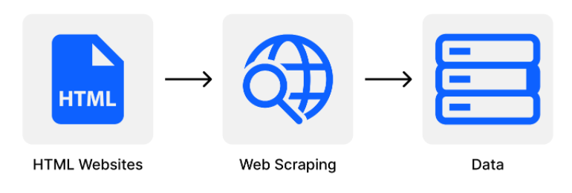
השתמשתי בשיטת crawling כדי להוריד את הנתונים שאני צריך מהאתר של ה-NBA . עונת 2021- https://www.basketball-reference.com/leagues/NBA_2021_per_game.html עונת 2020- https://www.basketball-reference.com/leagues/NBA_2020_per_game.html עונת 2019- https://www.basketball-reference.com/leagues/NBA_2019_per_game.html עונת 2018- https://www.basketball-reference.com/leagues/NBA_2018_per_game.html עונת 2017- https://www.basketball-reference.com/leagues/NBA_2017_per_game.html עונת 2016- https://www.basketball-reference.com/leagues/NBA_2016_per_game.html עונת 2015- https://www.basketball-reference.com/leagues/NBA_2015_per_game.html עונת 2014- https://www.basketball-reference.com/leagues/NBA_2014_per_game.html עונת 2013- https://www.basketball-reference.com/leagues/NBA_2013_per_game.html עונת 2012- https://www.basketball-reference.com/leagues/NBA_2012_per_game.html עונת 2011- https://www.basketball-reference.com/leagues/NBA_2011_per_game.html עונת 2010- https://www.basketball-reference.com/leagues/NBA_2010_per_game.html
הרכשת נתונים

Slide 4
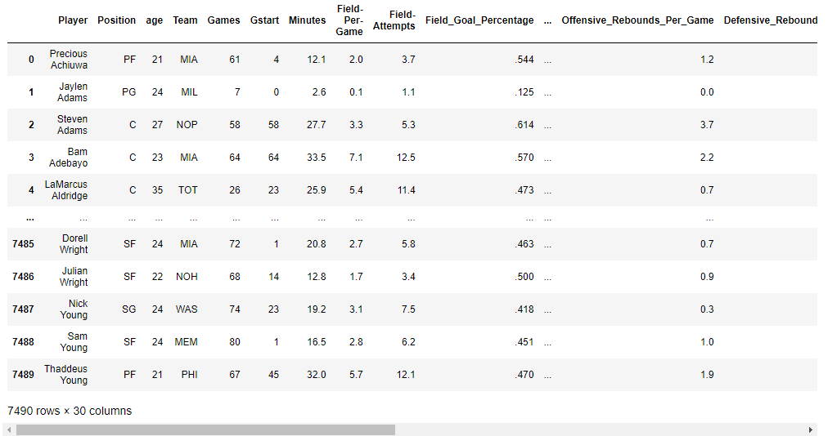

שם שחקן, עמדה, גיל, קבוצה, כמות משחקים, משחקים שהתחיל בחמישייה, דקות, כמות סלים למשחק, כמות ניסיונות סלים למשחק, אחוז סלים שנכנסו למשחק ועוד הרבה נתונים בסך הכל 30 עמודות. כ-224,700 נתונים.
הנתונים שהתקבלו בתהליך-

Slide 5
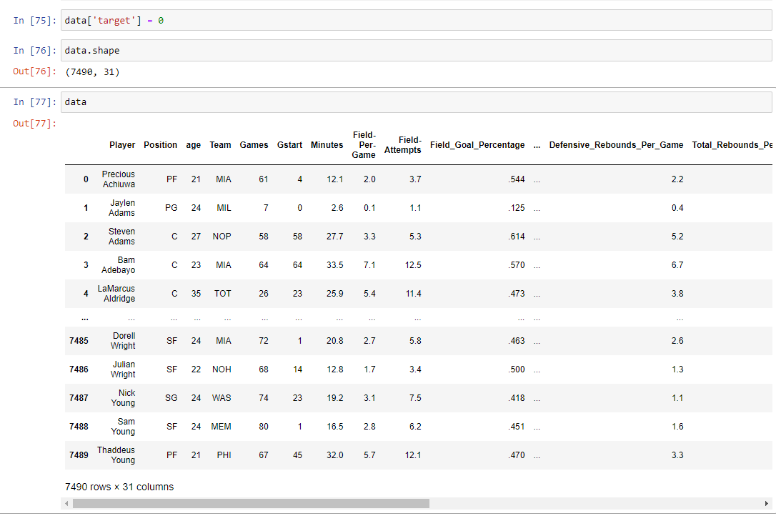
לאחר מכן הוספנו עוד עמודה בשם target, 1 או 0 האם שחקן שיחק באולסטאר. (ניתן לראות שכמות העמודות עלתה מ-30 ל-31).
המשך הרכשת נתונים

Slide 6
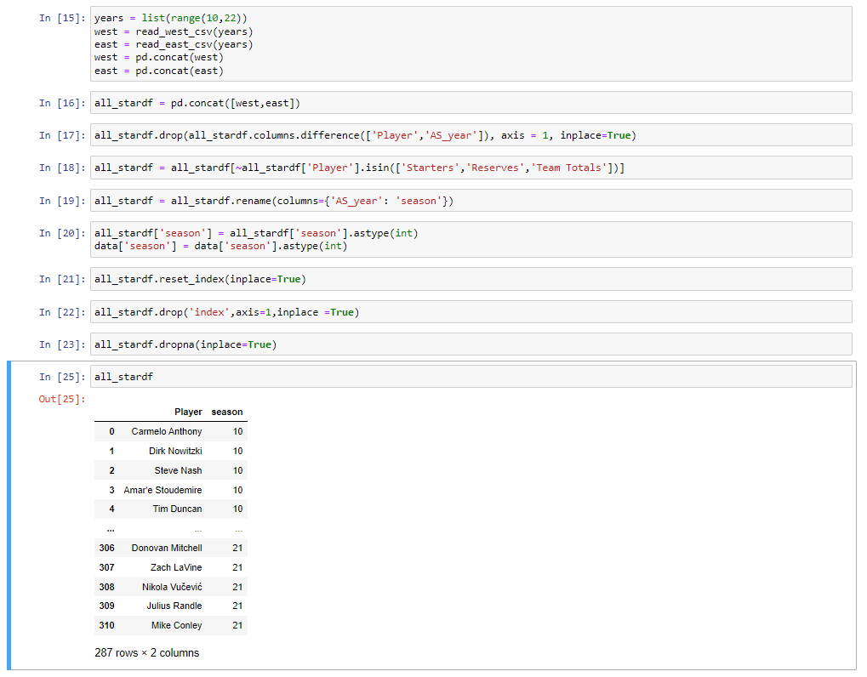
אחרי שהוספנו עוד עמודה ,הורדנו את כל שחקני האולסטאר לקבצי CSV ולאחר מכן טפלנו בנתונים שלהם . השארנו רק את השם של השחקן ועונה .
המשך הרכשת נתונים

Slide 7
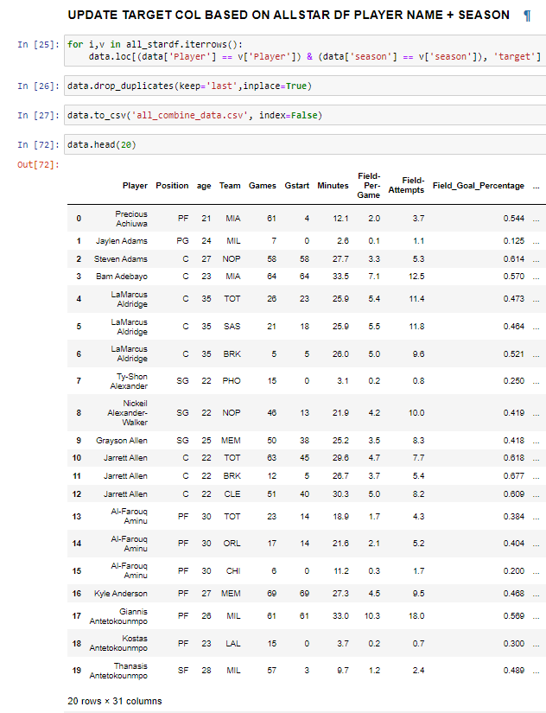
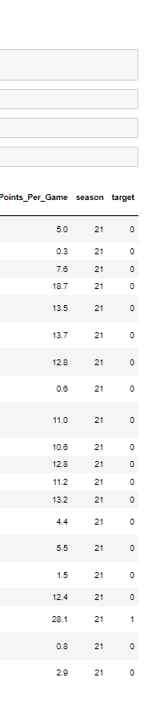
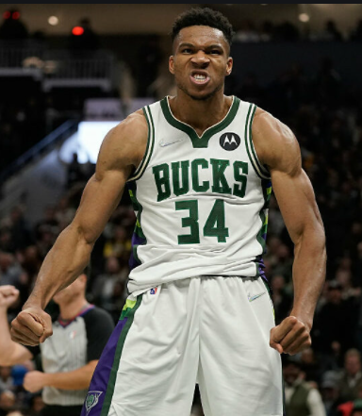


סימנו 1 בעמודת ה target עבור הרשומות של השחקנים ששיחקו באולסטר.
המשך הרכשת נתונים

Slide 8
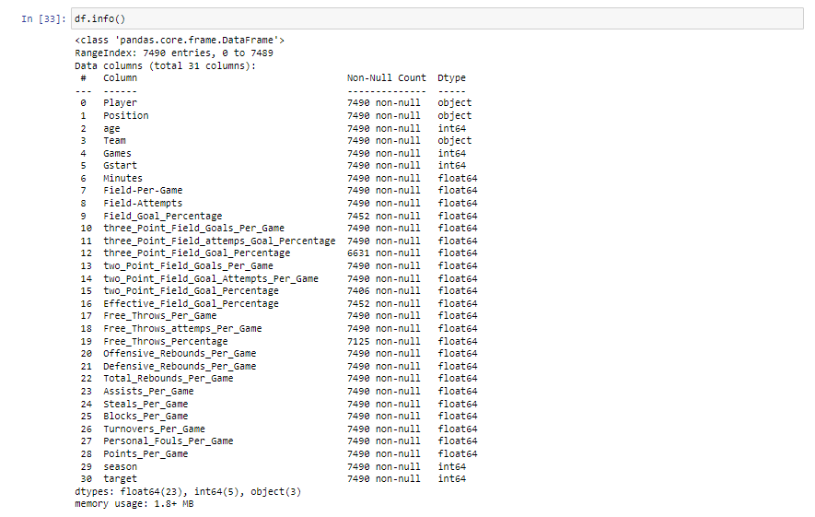
אנחנו רואים שיש לנו נתונים חסרים.
טיפול בנתונים

Slide 9
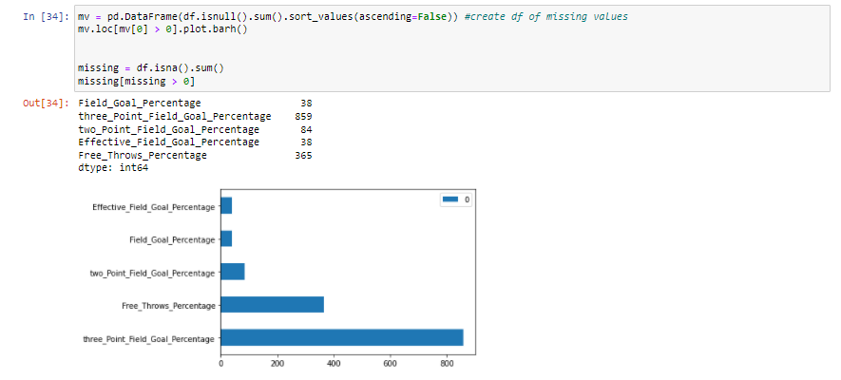

טיפול בנתונים
מאפשר לראות בגרף היסטוגרמה עמודות אשר בהן נתונים חסרים. EDA
טיפול על ידי מילוי בממוצע.

Slide 10
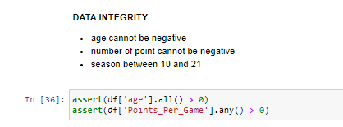
טיפול בנתונים חריגים
אנחנו נוציא כל גיל שיהיה שלילי וכל ממוצע נקודות שיהיה שלילי.

Slide 11
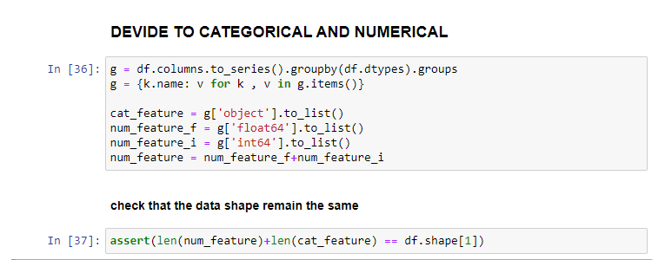
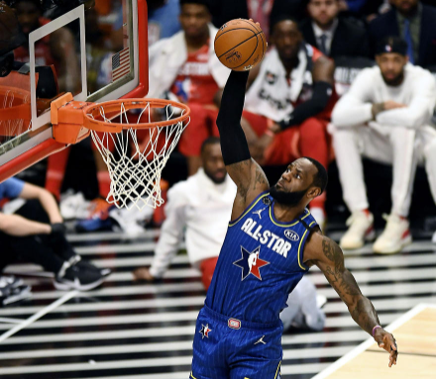
נחלק את העמודות שלנו לקבוצה נומרית(פה יהיו כל הערכים המספריים) וקובצה קטגורית (פה יהיו כל הערכיים השמיים).
טיפול בנתונים

Slide 12
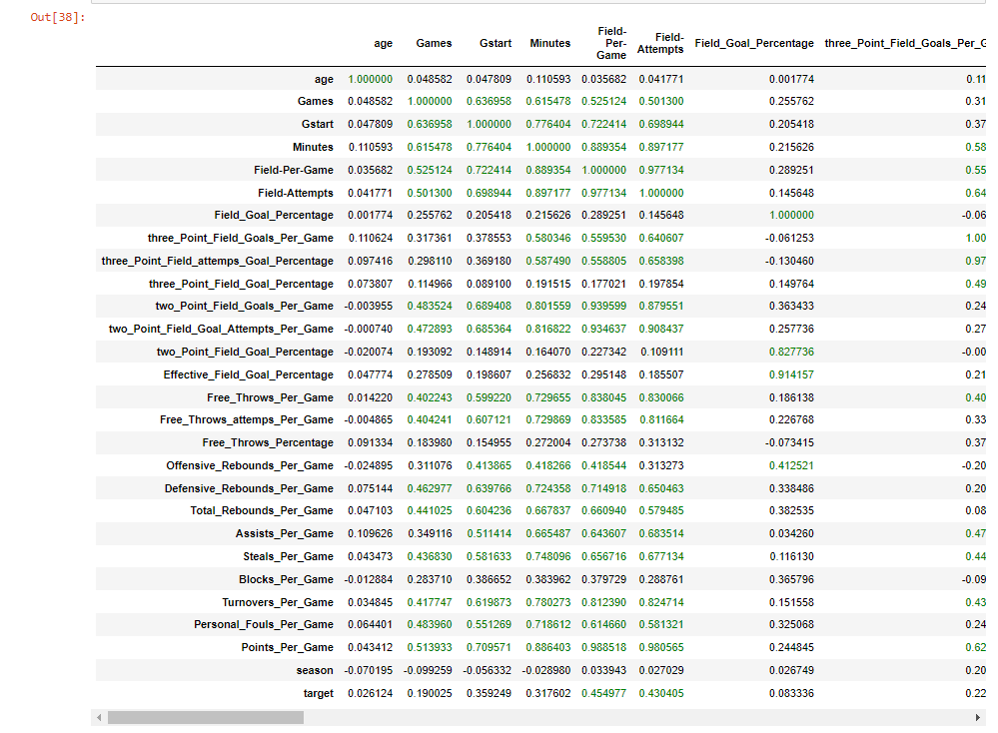
קורלציה של נתונים.
טיפול בנתונים
הוצאנו עמודות שבהן הייתה קורלציה גבוהה.

Slide 13
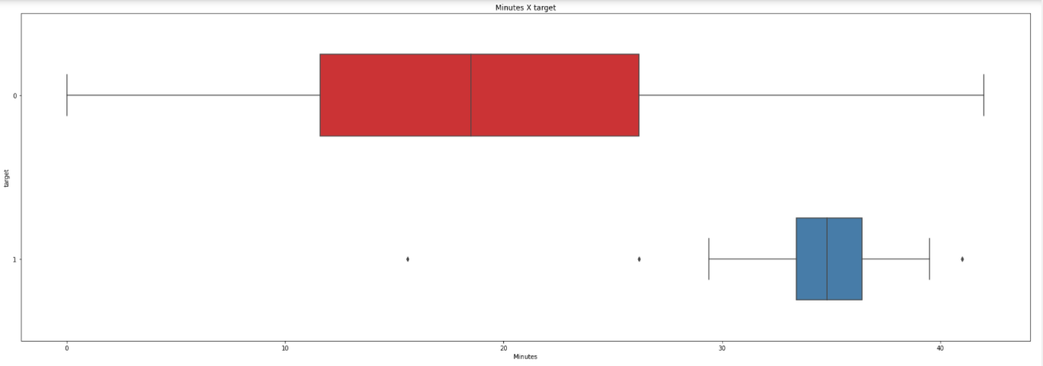
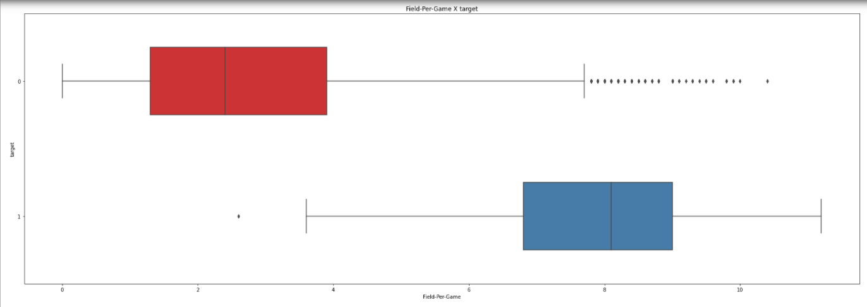
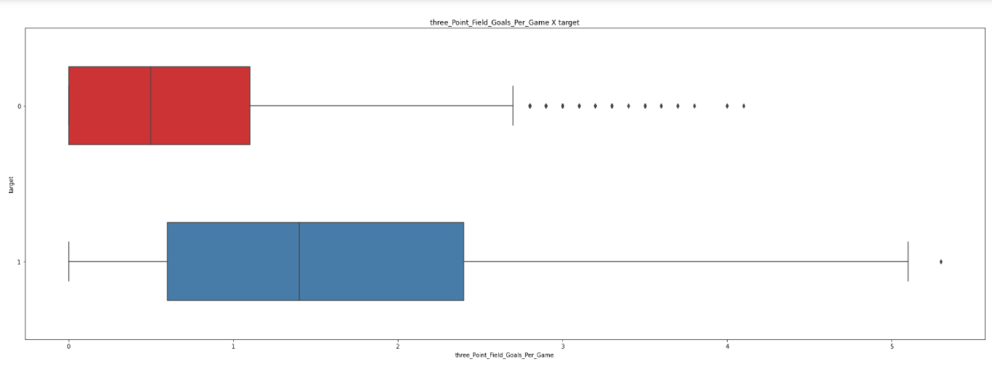

ניתן לראות ששחקני אולסטאר משחקים הרבה יותר דקות מהשחקנים בליגה.
ויזואליזציה
שחקני אולסטאר קולעים הרבה יותר סלים משאר השחקנים בליגה.
שחקני האולסטאר קולעים הרבה יותר שלשות משאר השחקנים בליגה.

Slide 14
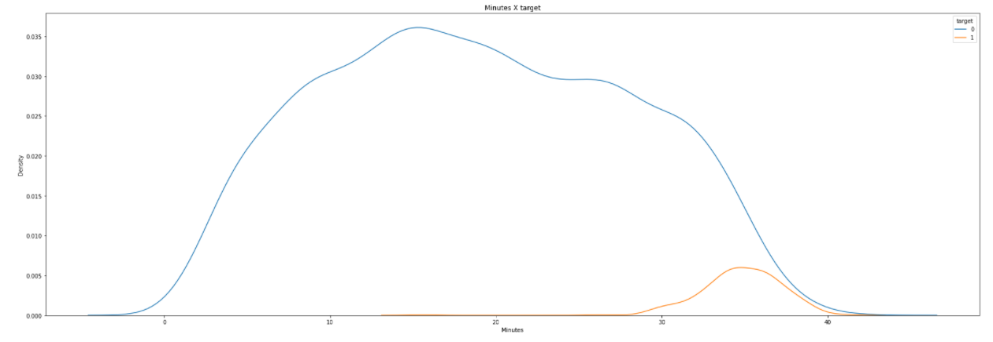
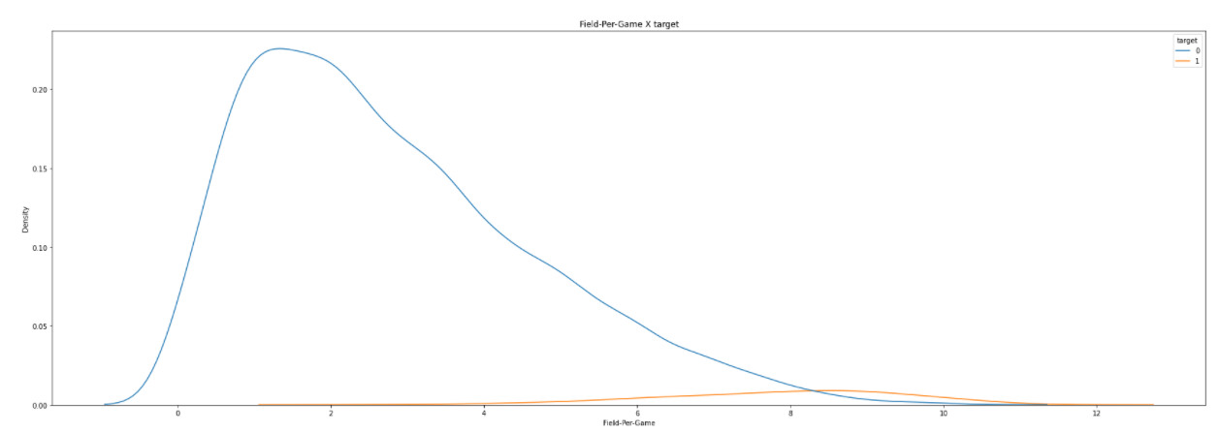
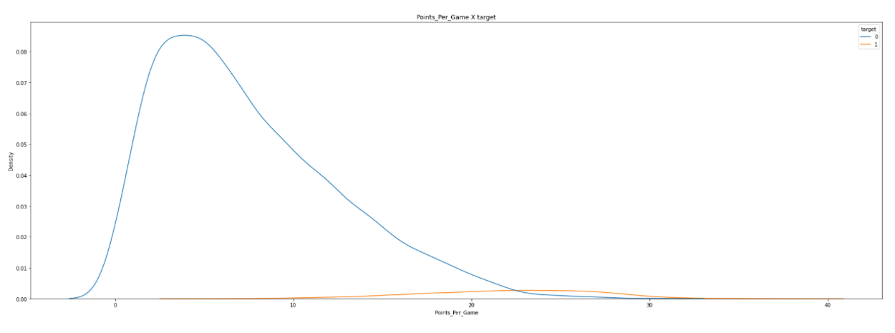
ניתן לראות ששחקני האולסטאר משחקים הרבה יותר זמן משאר שחקני הליגה.
ויזואליזציה
שחקני האולסטאר קולעים הרבה יותר סלי שדה משאר שחקני הליגה.
שחקני האולסטאר קולעים הרבה יותר נקודות משאר שחקני הליגה.

Slide 15
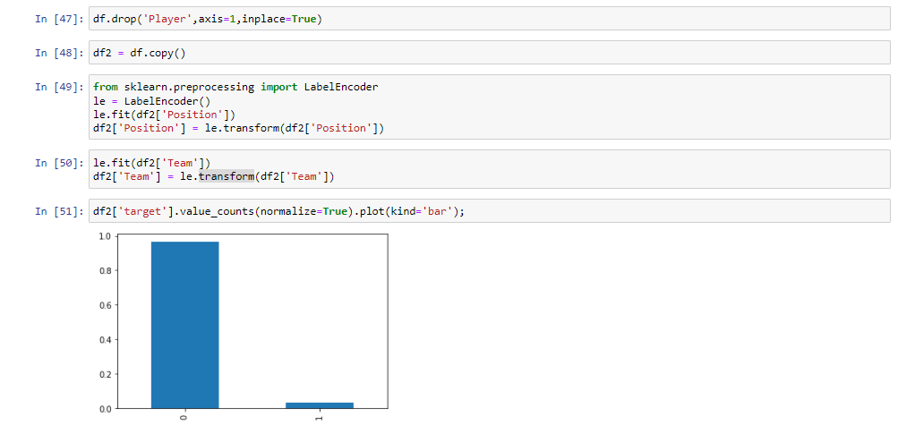
לפני שנתחיל באלגוריתם של הלמידת מכונה נטפל בנתונים שעלולים לגרום לנו לבעיה, הנתונים השמיים. המרנו את שמות הקבוצה והעמדה של השחקנים למספרים והוצאנו את עמודת שמות השחקנים מהטבלה. נראה את היחס בין כמות האולסטאר בטבלה לכמות השחקנים הרגילים (96-4).
למידה מונחית

Slide 16
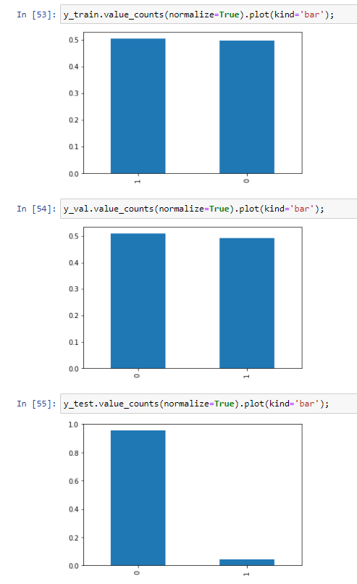
Oversampling on train
למידה מונחית
testבחלק של ה-
לא נגענו על מנת לשמור על תוצאות אמינות.
.data leakageהימנעות

Slide 17
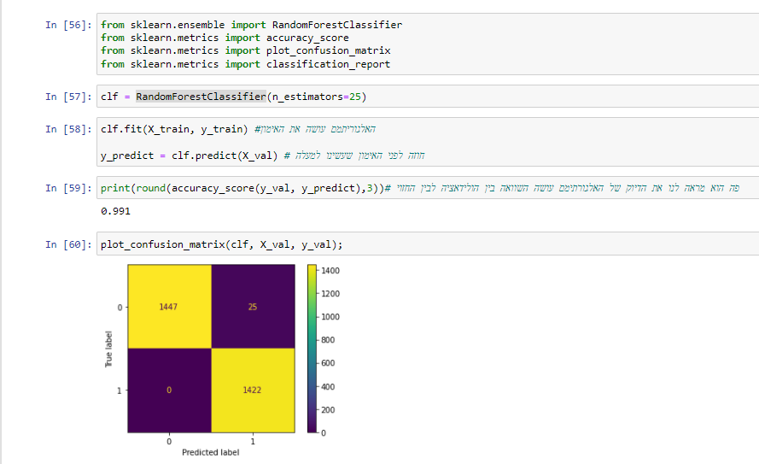
נשתמש באלגוריתם RandomForestClassifier.
למידה מונחית

Slide 18
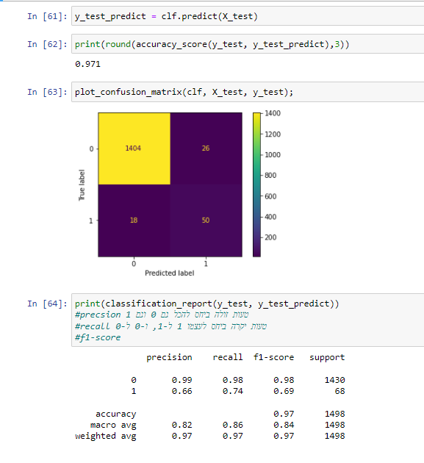
confusion matrix:
למידה מונחית

Slide 19
בעבודת חקר זו עסקנו בעצם בשאלה מחקר- האם שחקן מסוים יבחר לאולסטאר בעונה הבאה על סמך נתוניו? ראינו כי הקריטריונים שהכי משפיעים על בחירת האולסטאר הם נקודות,דקות,כמות סלים שקלעו. על סמך תוצאות הנסוי אנו מסיקים כי ניתן לחזות בדיוק גבוהה מאוד את שאלת החקר שלנו.
מסקנה סיכום
gitקישור ל-

